Slide 1
স্বাগতম

Slide 2
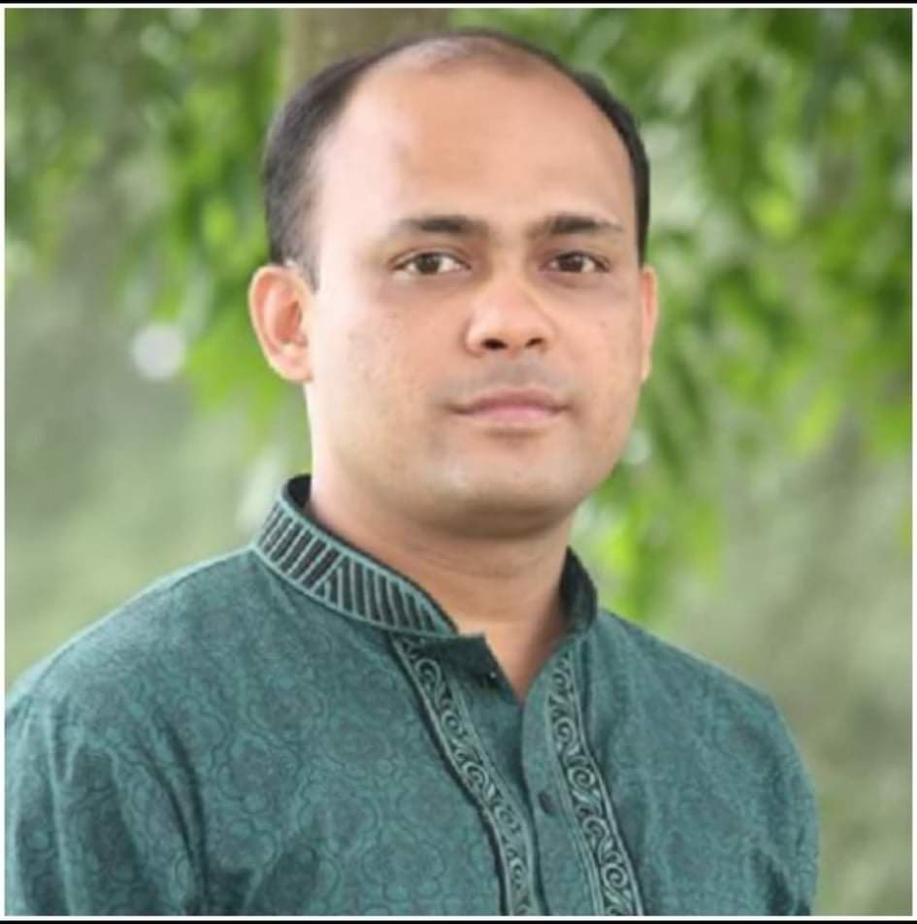
শিক্ষক পরিচিতি
সাখাওয়াত হোসেন
প্রভাষক- গণিত বিভাগ
রামপুর নাসির মেমোরিয়াল ডিগ্রি কলেজ, ফেনী

Slide 3
পাঠ পরিচিতি
দ্বিঘাত সমীকরণের সমাধান

Slide 4
পাঠভিত্তিক উদ্দেশ্য
এই পাঠশেষে-
দ্বিঘাত সমীকরণকে উৎপাদকের সাহায্যে সমাধান করতে পারবে।
দ্বিঘাত সমীকরণকে সূত্রের সাহায্যে সমাধান করতে পারবে।
মূলের প্রকৃতি নির্ণয় করতে পারবে।
সমীকরণের মূল দেয়া থাকলে সমীকরণ নির্ণয় করতে পারবে।

Slide 5
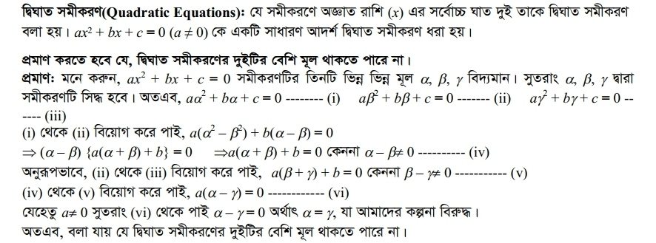

Slide 7
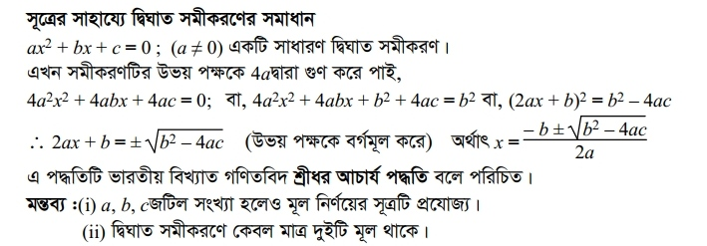

Slide 9
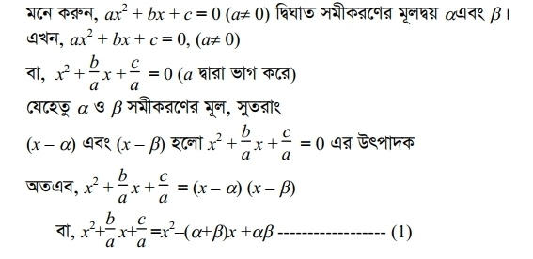
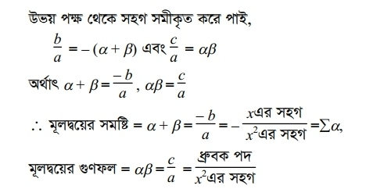

Slide 10
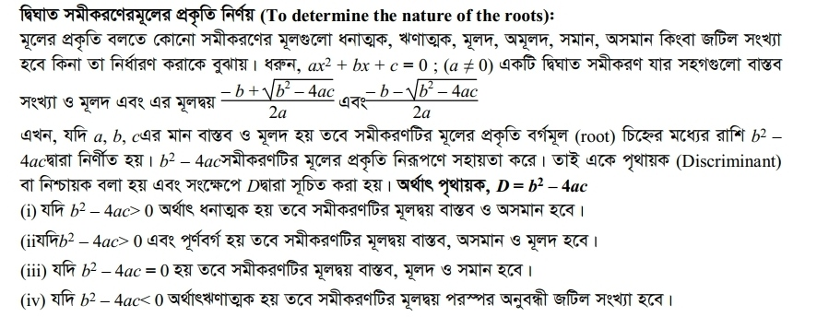

Slide 15
ধন্যবাদ

